Slide 1

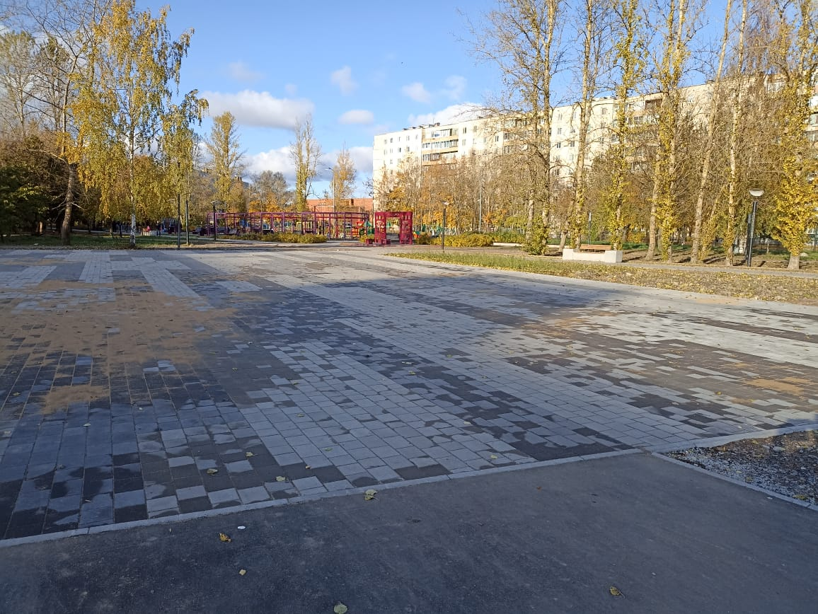
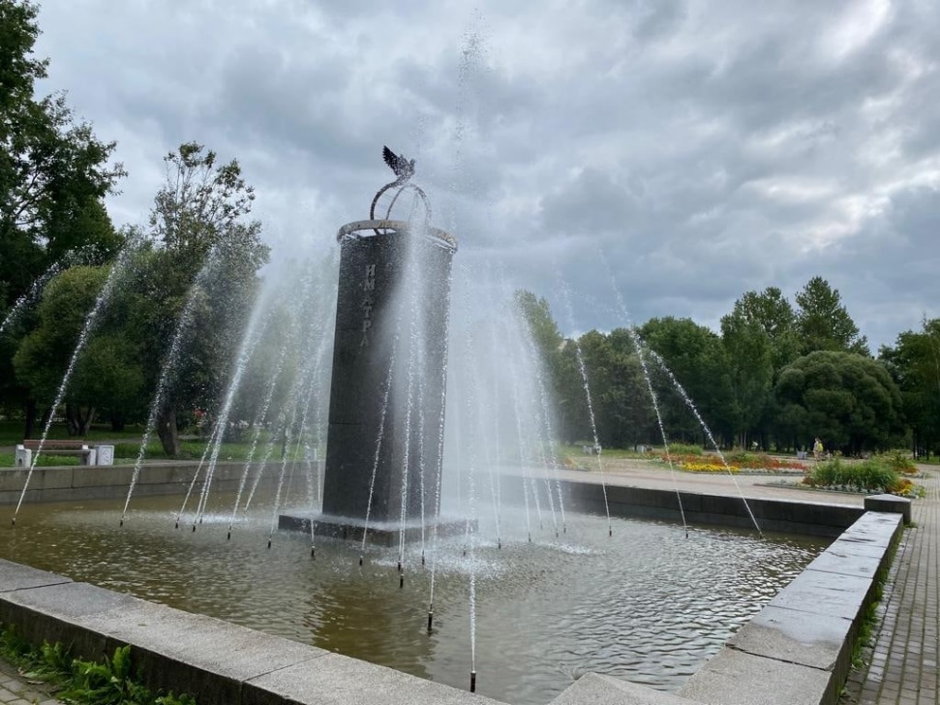
БЮДЖЕТ ДЛЯ ГРАЖДАН
Исполнение бюджета
МО «Светогорское городское поселение» за 2023 год

Slide 2
Исполнение бюджета осуществлялось в соответствии с
положением о бюджетном процессе в муниципальном образовании «Светогорское городское поселение»
решением Совета депутатов МО «Светогорское городское поселение» № 47 от 05 декабря 2022 года «О бюджете муниципального образования «Светогорское городское поселение» Выборгского района Ленинградской области на 2023 год и на плановый период 2024 и 2025 годов» с последующими изменениями
сводной бюджетной росписью и утвержденными лимитами бюджетных обязательств

Slide 3

Основные параметры бюджета
Расходы
211 298,6 тыс. рублей
Доходы
225 874,5 тыс. рублей
Профицит
14 575,9 тыс. рублей

Slide 4

Доходы бюджета
225 874,5 тыс. рублей
Налоговые доходы
45,6%
103 045,3
тыс. рублей
Неналоговые доходы
15,2%
34 421,2
тыс. рублей
Безвозмездные поступления
39,2%
88 408,0
тыс. рублей

Slide 5
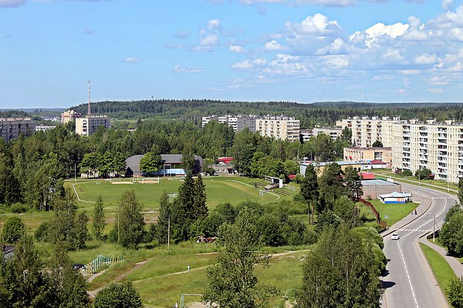
Структура налоговых доходов бюджета

Slide 6
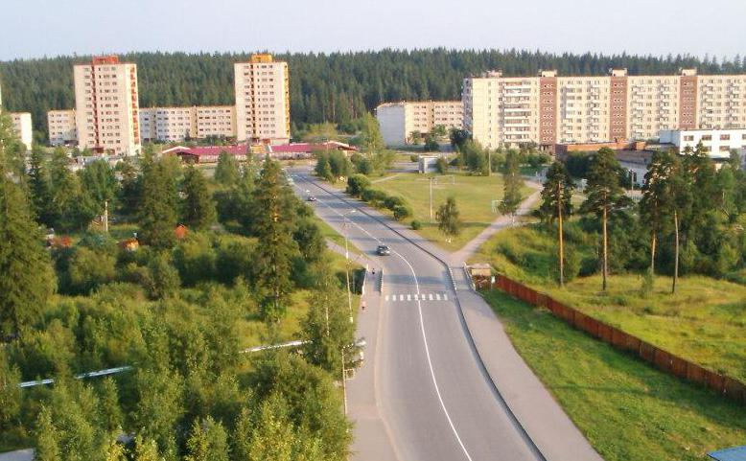
Динамика налоговых доходов в бюджет
МО «Светогорское городское поселение» за 2022 - 2023 годы
2 155,2
тыс. руб.
637,6
тыс. руб.
200,7
тыс. руб.
сельскохозяйственный налог
-21,8
тыс. руб.

Slide 7
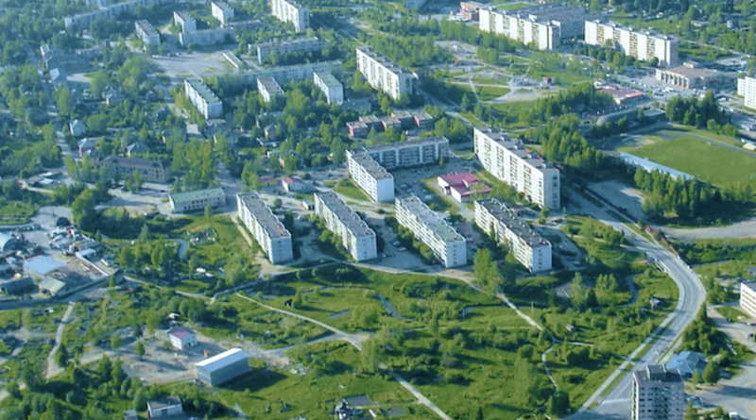
Структура неналоговых доходов бюджета

Slide 8
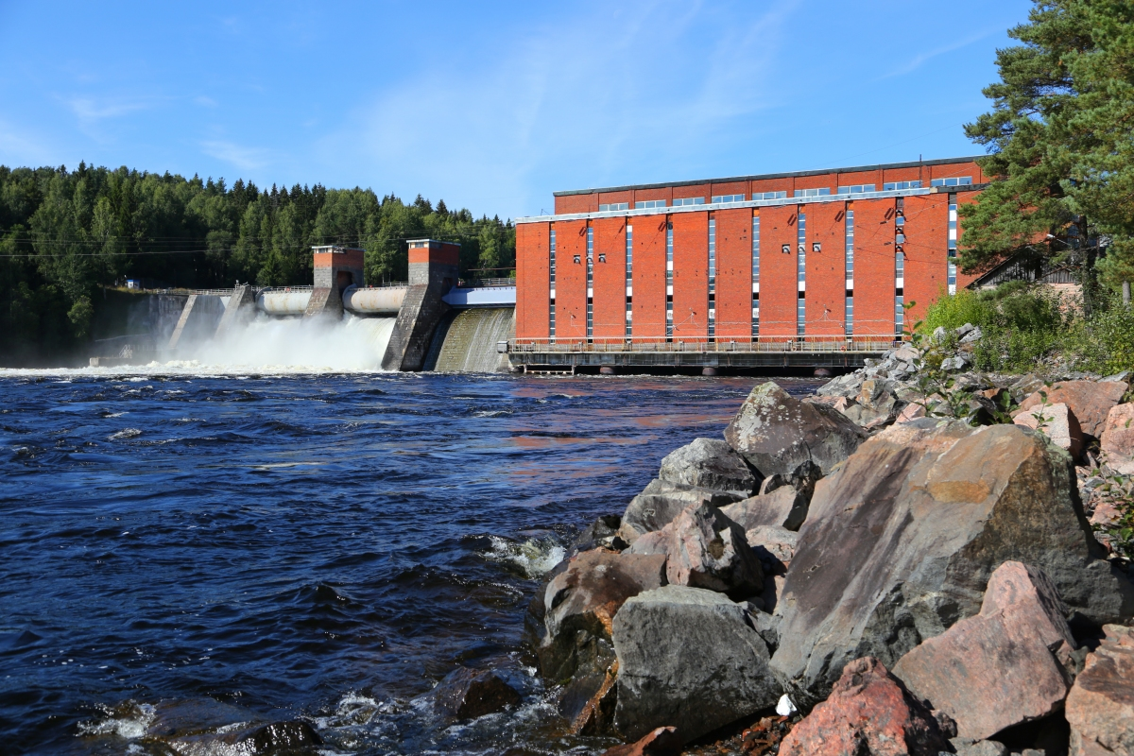
Динамика неналоговых доходов в бюджет МО «Светогорское городское поселение» за 2022 - 2023 годы
6 446,2
тыс. руб.
1 223,0
тыс. руб.
457,0
тыс. руб.
183,7
тыс. руб.
42,1
тыс. руб.

Slide 9
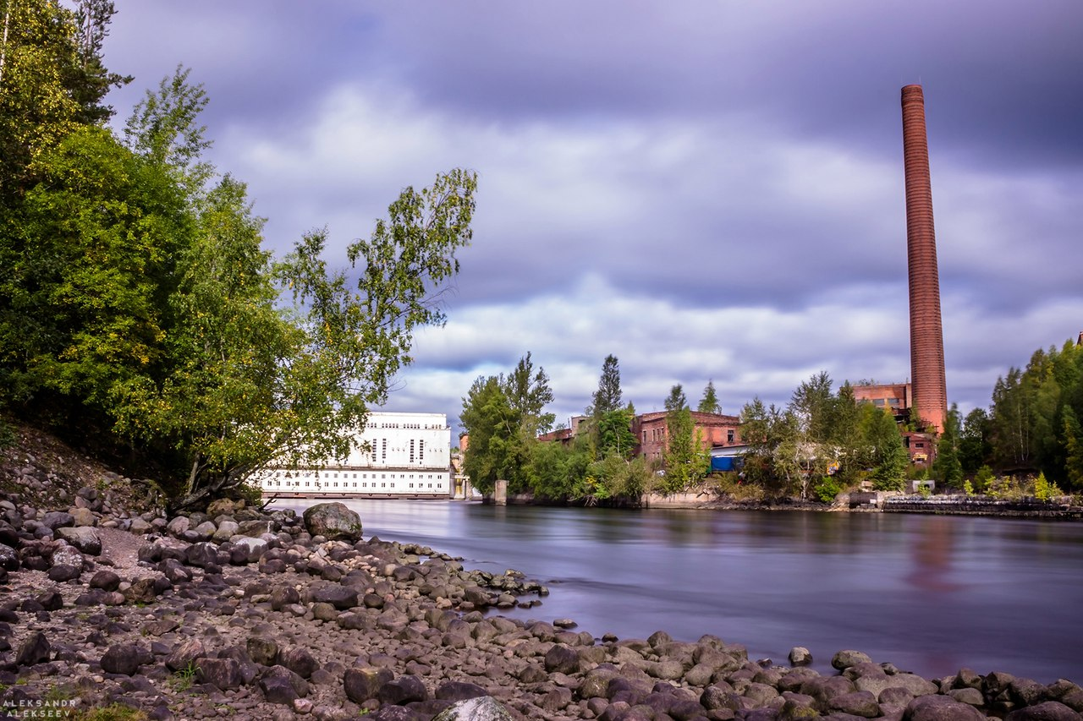
Работа Комиссии по сокращению задолженности по налоговым платежам в бюджет
МО «Светогорское городское поселение»
Кол-во направленных писем | Кол-во проведенных заседаний | Результаты погашения задолженности
 |  | Кол-во писем | Сумма (тыс. руб.)
207 | 4 | 29 | 56,7

Slide 10
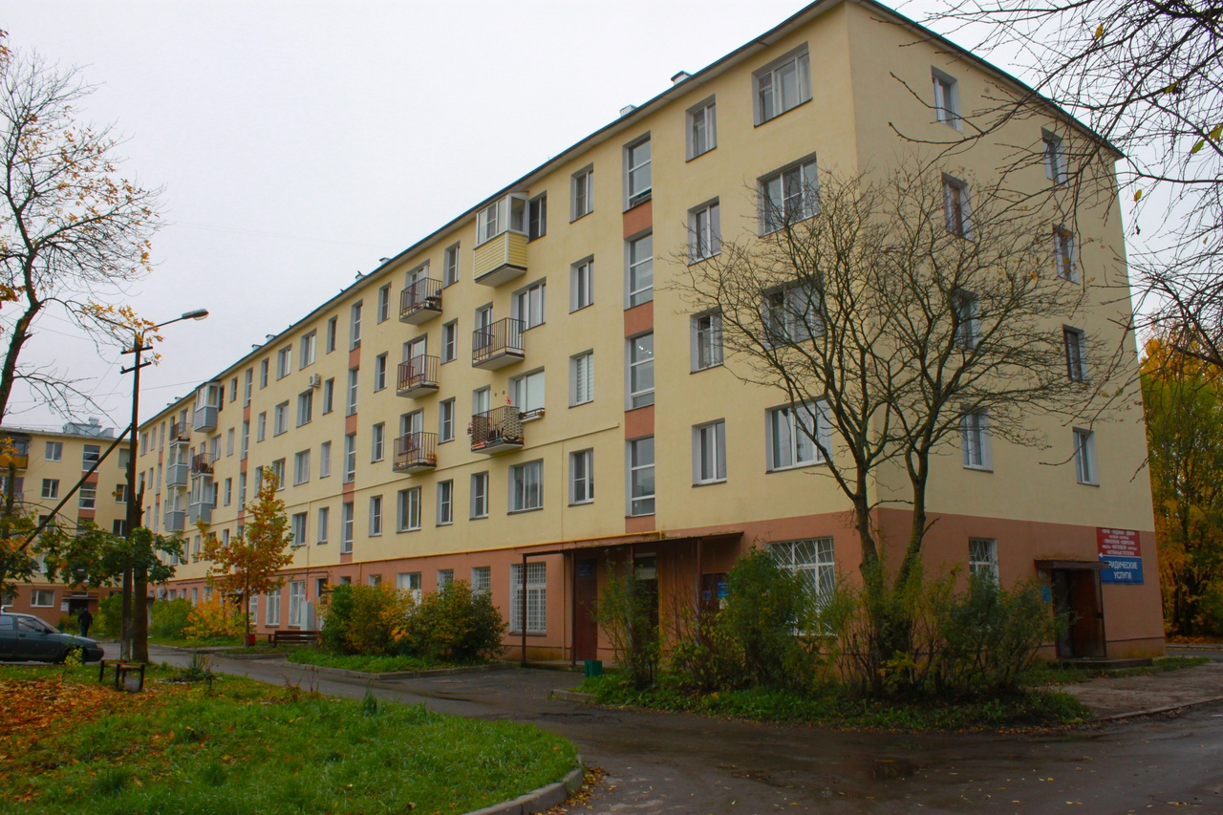
Безвозмездные поступления 2023 года
88 408,0 тыс. рублей
дотации на выравнивание бюджетной обеспеченности –
40 950,1 тыс. рублей
субсидии бюджету поселения –
42 899,0 тыс. рублей
субвенции бюджетам субъектов РФ и МО –
3 396,8 тыс. рублей
иные межбюджетные трансферты –
335,9 тыс. рублей
доходы бюджетов городских поселений - 826,2 тыс. рублей

Slide 11
Структура расходов бюджета
МО «Светогорское городское поселение» за 2023 год

Slide 12
№ п/п | Наименование программы | Утверждено бюджетной росписью | Исполнено | % исп.
1. | Муниципальная программа «Основные направления осуществления управленческой деятельности и развитие муниципальной службы в муниципальном образовании «Светогорское городское поселение» | 1 077,6 | 1 077,6 | 100
2. | Муниципальная программа «Развитие форм местного самоуправления и социальной активности населения на территории МО «Светогорское городское поселение» | 4 605,9 | 4 605,9 | 100
3. | Муниципальная программа «Безопасность МО «Светогорское городское поселение» | 6 182,0 | 4 367,3 | 70,6
4. | Муниципальная программа «Развитие малого, среднего предпринимательства и потребительского рынка в МО «Светогорское городское поселение» | 20,0 | 20,0 | 100
5. | Муниципальная программа «Формирование городской среды и обеспечение качественным жильём граждан на территории МО «Светогорское городское поселение»» | 90 908,1 | 87 583,9 | 96,3
6. | Муниципальная программа «Развитие культуры, физической культуры и массового спорта, молодёжной политики МО «Светогорское городское поселение» | 50 594,6 | 50 594,6 | 100
7. | Муниципальная программа «Управление и распоряжение муниципальным имуществом МО «Светогорское городское поселение» | 2 280,8 | 1 933,9 | 84,8
 | Итого по муниципальным программам | 155 669,0 | 150 183,2 | 96,5

Slide 13





МП «Основные направления осуществления управленческой деятельности и развитие муниципальной службы в муниципальном образовании
«Светогорское городское поселение» Выборгского района Ленинградской области»
1 077,6 тыс. рублей
услуги по сервисному обслуживанию компьютерной техники, оборудования, офисной техники, АТС – 328,6 тыс. рублей;
оказание услуг по комплексному обслуживанию информационной системы 1С Бухгалтерия-8, СПС «Консультант Плюс», «Система Кадры», справочная система «Госфинансы», программный продукт «Касперский» – 617,6 тыс. рублей;
поставка товаров: (карта флэш памяти, накопитель данных, картридж, фотобарабан) - 101,2 тыс. рублей;
образовательные услуги по программе повышения квалификации и профессиональной переподготовки: "Контрактная система в сфере закупок товаров", «Противодействие коррупции» - 30,2 тыс. рублей.

Slide 14

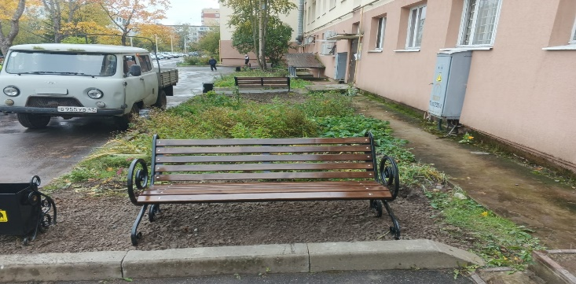
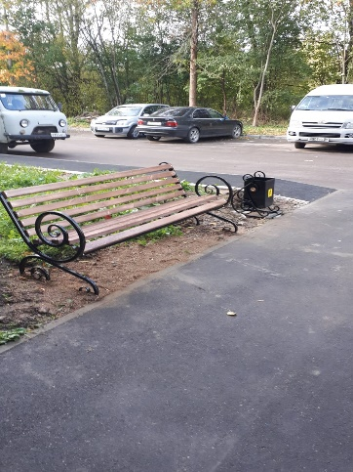
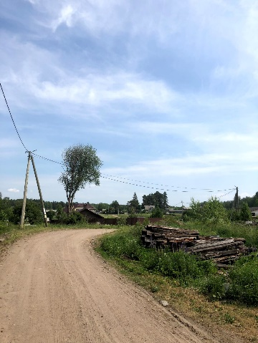
МП «Развитие форм местного самоуправления и социальной активности населения на территории
МО «Светогорское городское поселение»
4 605,9 тыс. рублей
публикацию информации о деятельности органов местного самоуправления МО «Светогорское городское поселение» (опубликование муниципальных нормативных правовых актов и иных официальных документов, в официальном печатном издании газете «Вуокса») – 2 020,0 тыс. рублей
поставку цветочной продукции, полиграфической продукции (открытки, конверты, рамки для сертификатов) – 66,0 тыс. рублей
мероприятия по обустройству линии электропередачи наружного уличного освещения д. Лосево, ул. Заречная на сумму 167,9 тыс. рублей;
мероприятия по благоустройству дворовой территории г. Светогорск ул. Пограничная д.5 и обустройство линии электропередачи наружного уличного освещения гп. Лесогорский, ул. Советов на сумму 2 352,0 тыс. рублей,

Slide 15

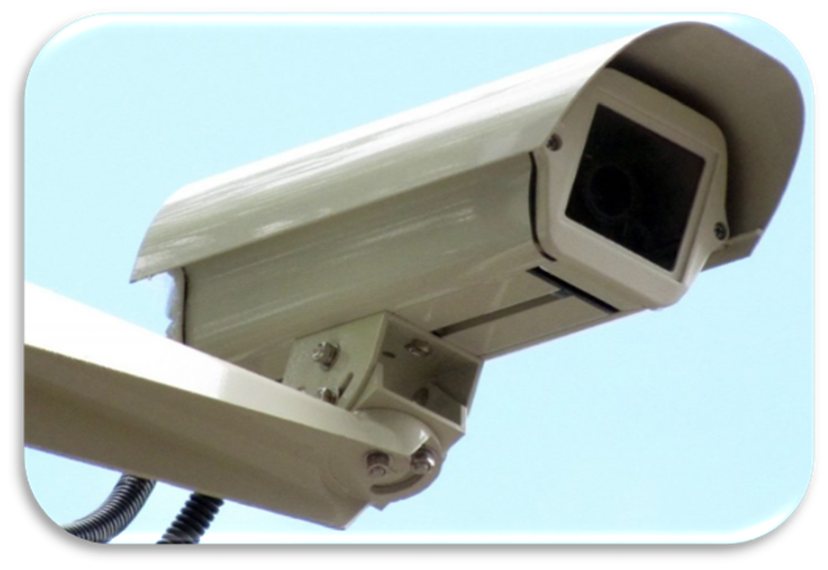

МП «Безопасность
МО «Светогорское городское поселение»
4 367,3 тыс. рублей
строительство пожарных резервуаров расходы исполнены в сумме 817,0 тыс. рублей;
обеспечение готовности к оперативному реагированию на чрезвычайные ситуации и проведению работ по их ликвидации – 276,0 тыс. рублей;
создание специализированного мобильного подразделения водных спасателей для патрулирования - 200,0 тыс. рублей
информационные аншлаги «Выход на лёд запрещён» – 33,0 тыс. рублей
оказание услуг по обслуживанию и проверке на водоотдачу кранов внутреннего противопожарного водоснабжения и гидрантов наружного противопожарного водоснабжения – 68,9 тыс. рублей
- составление сметной документации муниципальной системы оповещения населения об опасности ЧС – 15,0 тыс. рублей;
изготовление и установка пожарных ящиков, поставка огнетушителей ранцевых – 142,1 тыс. рублей;
обслуживание аппаратно-программного комплекса автоматизированной информационной системы «Безопасный город» - 230,0 тыс. рублей;
подключение камер, установленных в рамках выполнения проекта по благоустройству территории городской площади, расположенной по адресу г Светогорск ул. Пограничная, д 1А- 132,2 тыс. рублей
на содержание работников по обеспечению деятельности комиссии и делам несовершеннолетних и защите их прав в сфере безнадзорности и административных правоотношений – 2 453,1 тыс. рублей.

Slide 16
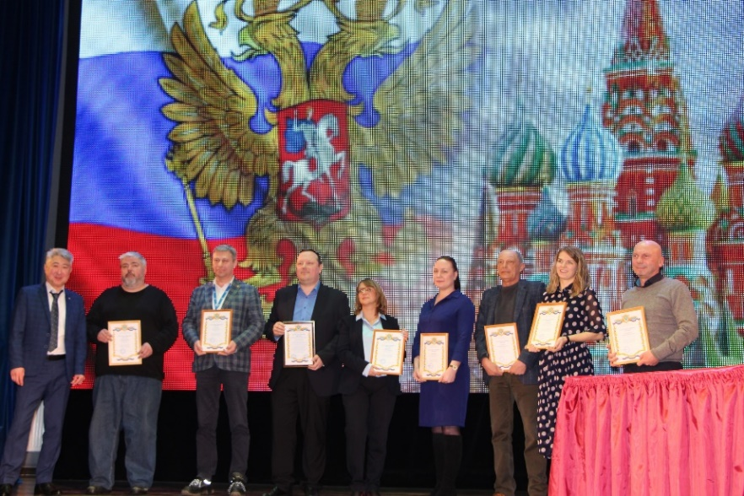

МП «Развитие малого, среднего предпринимательства и потребительского рынка»
20,0 тыс. рублей
Услуги по изготовлению дипломов, посвященных награждению субъектов малого, среднего предпринимательства, самозанятых граждан, потребительского рынка, достигших наибольших результатов по итогам работы за год – 20,0 тыс. рублей

Slide 17
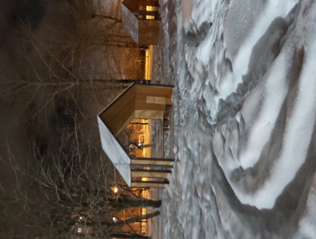
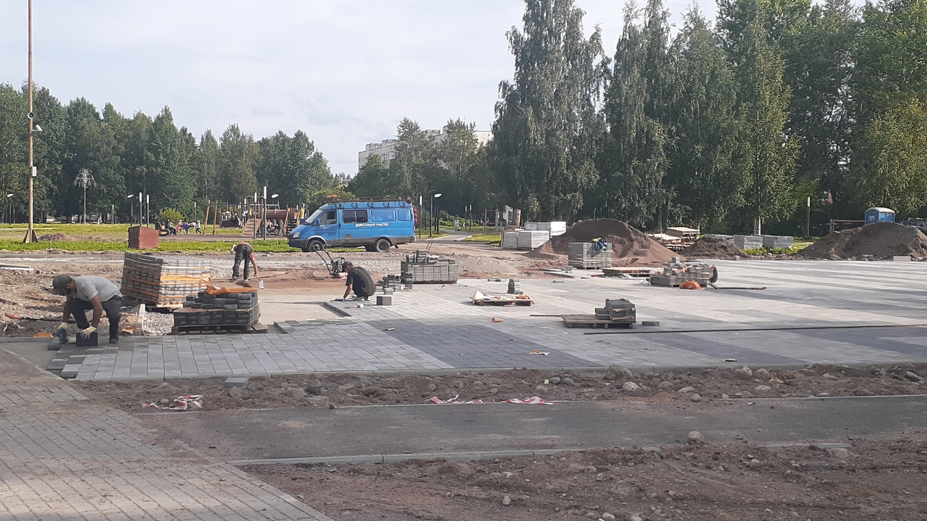
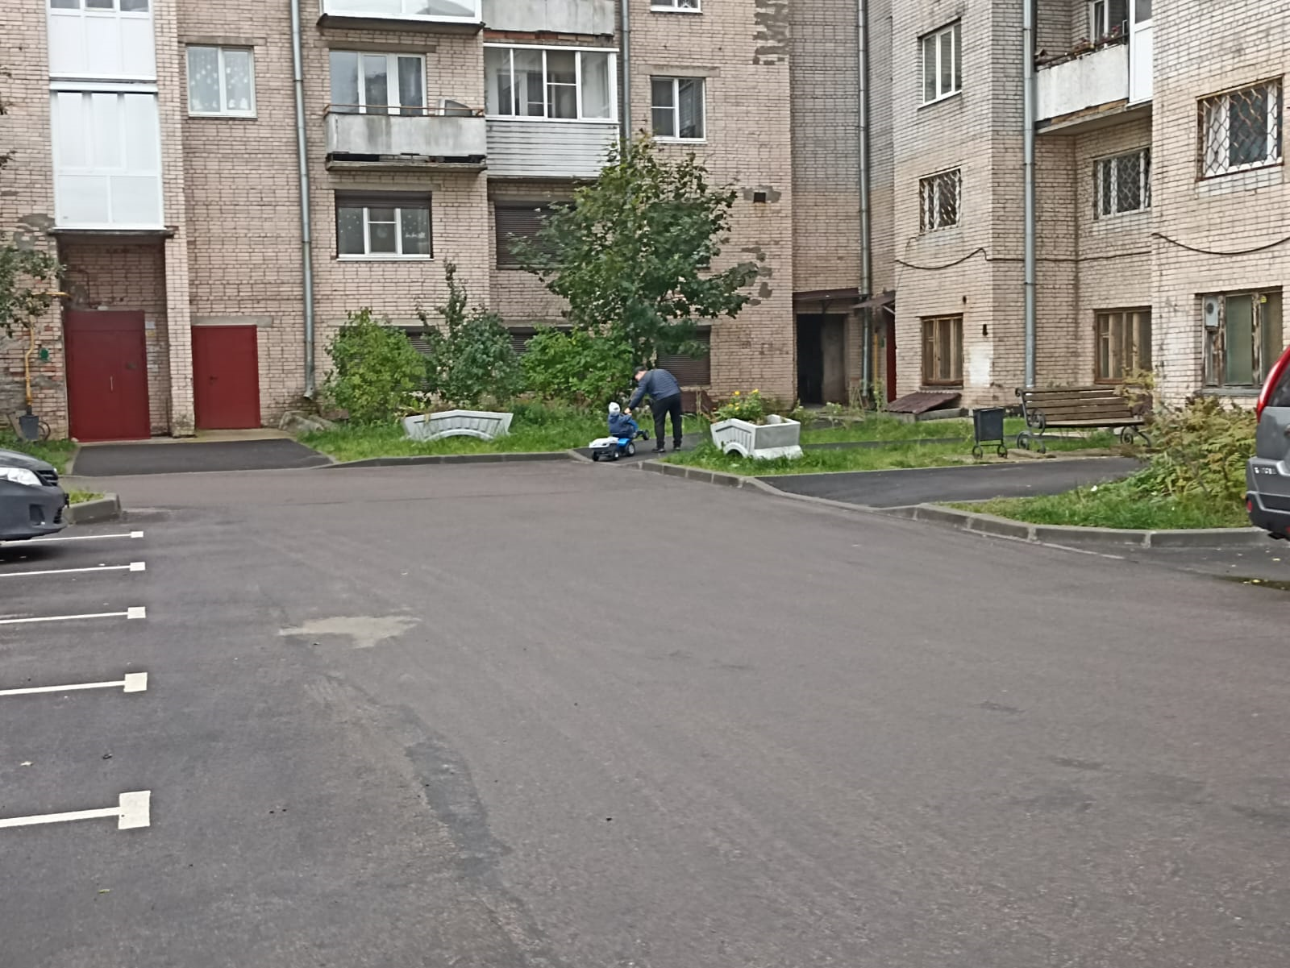
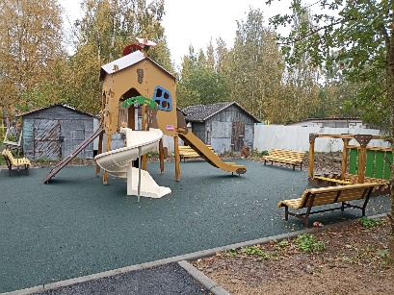
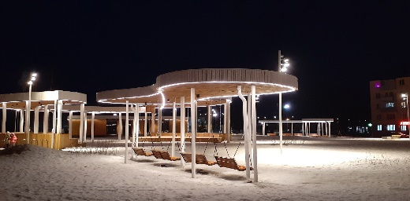
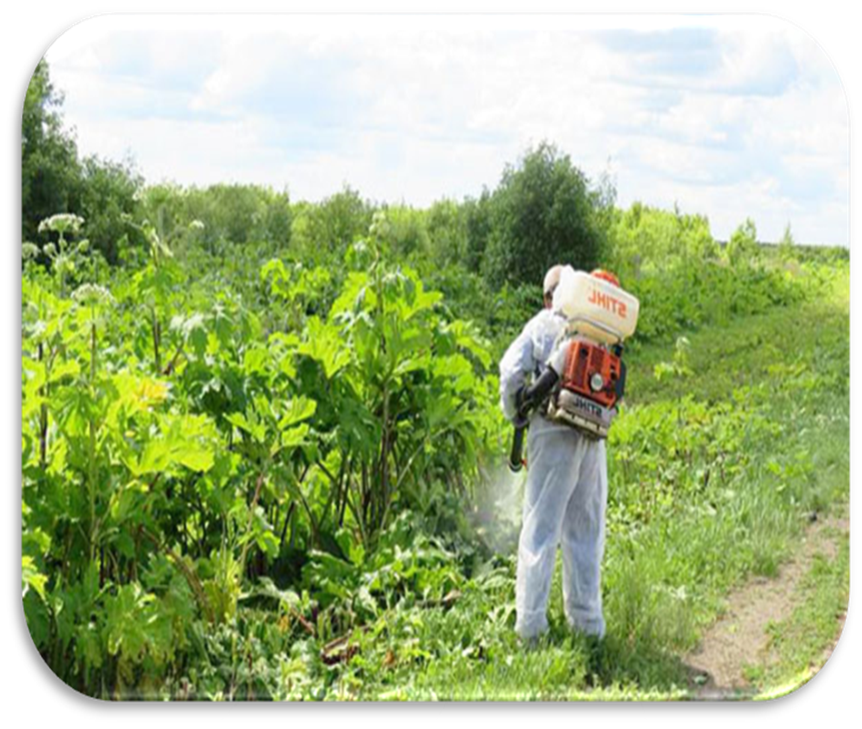
МП «Формирование городской среды и обеспечение качественным жильем граждан на территории
МО «Светогорское городское поселение»
87 583,9 тыс. рублей
- благоустройство городского парка 2 этап в г. Светогорск исполнены в сумме 20 000,0 тыс. рублей;
- благоустройство городской площади в г. Светогорск исполнены в сумме 2 450,3 тыс. рублей;
- благоустройство дворовых территорий по адресу: г. Светогорск ул. Кирова д. 1, ул. Ленина д. 35, ул. Школьная д. 8, гп. Лесогорский ул. Зеленый переулок д. 1 в сумме 14 539,3 тыс. рублей;
- мероприятия по созданию мест (площадок) накопления твердых коммунальных отходов по адресу: г. Светогорск, ул. Красноармейская; гп. Лесогорский, ул. Выборгское шоссе; д. Лосево, ул. Заречная/Озерная исполнены в сумме 546,4 тыс. рублей;
- мероприятия по борьбе с борщевиком Сосновского на территориях муниципальных образований Ленинградской области исполнены в сумме 80,8 тыс. рублей;
– оказание услуг по осуществлению регулярных перевозок пассажиров и багажа автотранспортом общего пользования – 4 973,4 тыс. рублей;
– ремонт асфальтового покрытия проезда по адресу: г. Светогорск, ул. Пограничная – 1 374,6 тыс. рублей;
– нанесение дорожной разметки – 640,6 тыс. рублей;

Slide 18
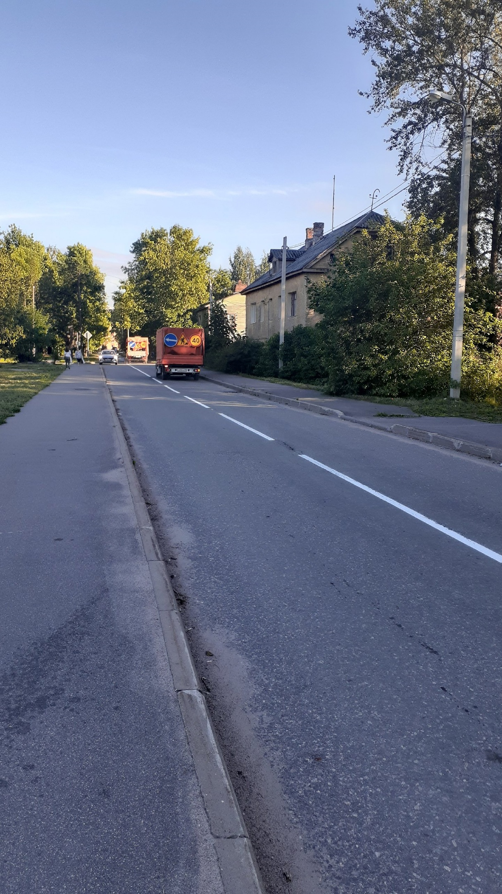
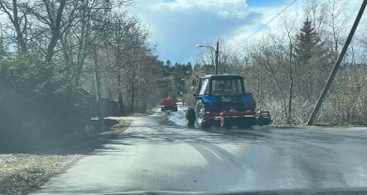
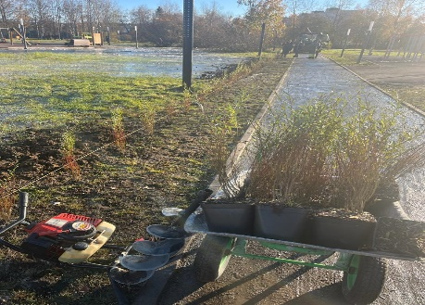
МП «Формирование городской среды и обеспечение качественным жильем граждан на территории
МО «Светогорское городское поселение»
87 583,9 тыс. рублей
– уличное освещение – 7 863,2 тыс. рублей;
– механизированную уборку дорог, общественных территорий (содержание парка, детских площадок, мемориалов и т.д.) – 13 552,5 тыс. рублей;
– услуги по благоустройству и ландшафтной архитектуре (покос газонов, высадка цветов, кустарников, деревьев, спил, кронирование, формовочная обрезка зеленых насаждений) – 8 539,0 тыс. рублей;
– оказание услуг по содержанию кладбищ на территории МО «Светогорское городское поселение» – 460,0 тыс. рублей;
– услуги по монтажу и демонтажу праздничной атрибутики, проверка и корректировка сметной документации с экспертизой по объектам, составление технического задания на выполнение работ по объектам, составлению дефектной ведомости и сметной документации, услуги по транспортированию строительных отходов, восстановление резинового покрытия по ул. Леншоссе 32 гп. Лесогорский, содержание фонтана – 1 945,2 тыс. рублей;
– ремонт освещения улично-дорожной сети гп. Лесогорский, ул. Октябрьская (от пересечения с ул. Садовая до жилого дома №17), ул. Советов, ул. Школьная (от пересечения с ул. Горная до здания бывшей школы – 2 566,7 тыс. рублей;

Slide 19


МП «Формирование городской среды и обеспечение качественным жильем граждан на территории
МО «Светогорское городское поселение»
87 583,9 тыс. рублей
- услуги по расчету и учету платы за наем жилого помещения – 113,5 тыс. рублей;
- взносы на капитальный ремонт за муниципальные жилые помещения – 6 861,3 тыс. рублей;
- составление сметного расчета и подготовка техзаданий по объектам, проведение обследования МКД – 169,8 тыс. рублей;
- выполнение работ по ремонту ливневой канализации по адресу г. Светогорск ул. Кирова д.1 – 501,8 тыс. рублей;
- разработка рабочей документации изготовления блочно-модульной электрической отопительной котельной, для подключения системам зависимого теплоснабжения жилой застройки по адресу: гл. Лесогорский, ул. Советов, д. 7 – 45,0 тыс. рублей;
- оказание услуг по разработке эскизного проекта – 300,0 тыс. рублей;
- услуги по осуществлению строительного контроля по объектам – 60,5 тыс. рублей.

Slide 20

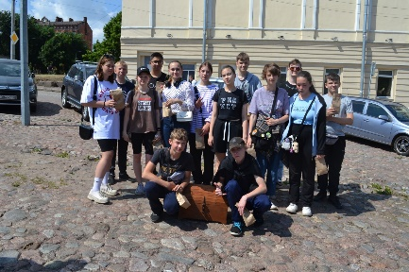
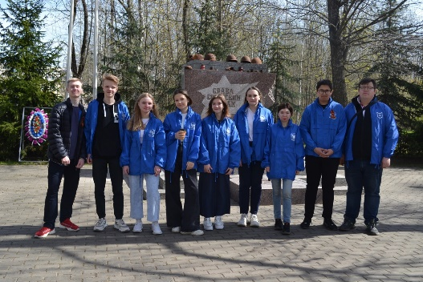
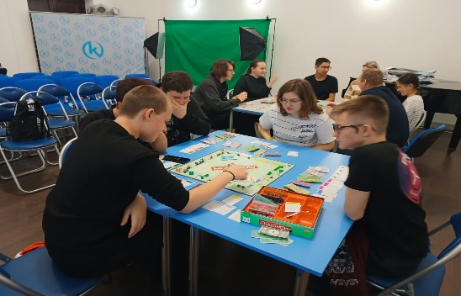
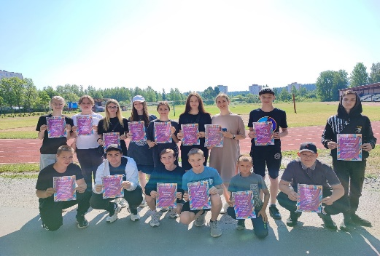
Муниципальная программа «Развитие культуры, физической культуры и массового спорта, молодёжной политики
МО «Светогорское городское поселение»
50 594,6 тыс. рублей
предоставление субсидии на выполнение муниципального задания МБУ «КСК г. Светогорска» по организации мероприятий в сфере молодежной политики, направленных на вовлечение молодежи в инновационную, предпринимательскую, добровольческую деятельность, а также на развитие гражданской активности молодежи и формирование здорового образа жизни – 702,7 тыс. рублей:
- количество проведенных мероприятий – 52 ед.
- количество участников мероприятий в возрасте от 14 до 30 лет – 2685 чел.
предоставление субсидии на иные цели мероприятия по организации летней занятости несовершеннолетних (было трудоустроено 24 подростков в возрасте от 14 до 17 лет) – 300,0 тыс. рублей;
проведение тренингов, мастер-классов, квеста "Тайна Башни", поставка наградной продукции, канцтовары, хозтовары для участников проекта "Губернаторский молодежный трудовой отряд"– 160,4 тыс. рублей;
поставка наградной и сувенирной продукции для молодежных мероприятий – 50,0 тыс. рублей.

Slide 21
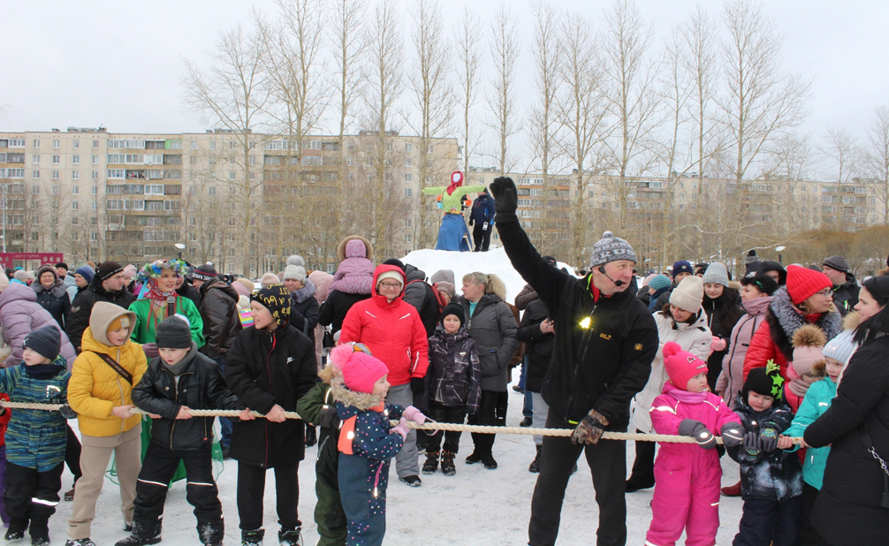
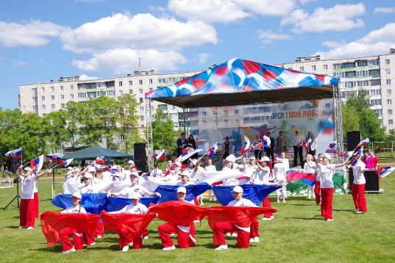
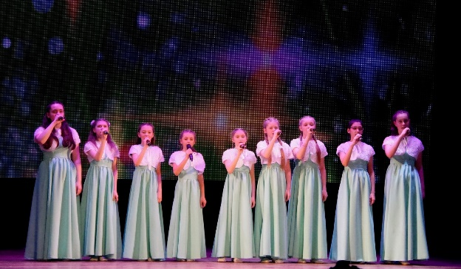
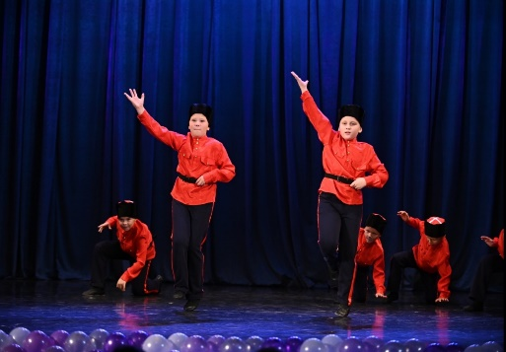
Муниципальная программа
«Развитие культуры, физической культуры и массового спорта, молодёжной политики МО «Светогорское городское поселение»
50 594,6 тыс. рублей
предоставление субсидии на выполнение муниципального задания МБУ «КСК г. Светогорска» на организацию деятельности клубных формирований и формирований самодеятельного народного творчества – 11 209,2 тыс. рублей:
- количество клубных формирований – 40 ед.
- число участников клубных формирований – 854 чел.
- количество организованных и массовых мероприятий – 562,0 ед.
- количество зрителей массовых мероприятий – 104 218 чел.
предоставление субсидии на выполнение муниципального задания на сохранение целевых показателей повышения оплаты труда работников муниципальных учреждений культуры в соответствии с Указом Президента РФ от 07.05.2012 года № 567 «О мероприятиях по реализации государственной социальной политики» для выплат стимулирующего характера работникам МБУ КСК г. Светогорска муниципальных учреждений культуры и библиотек – 9 447,4 тыс. рублей;

Slide 22
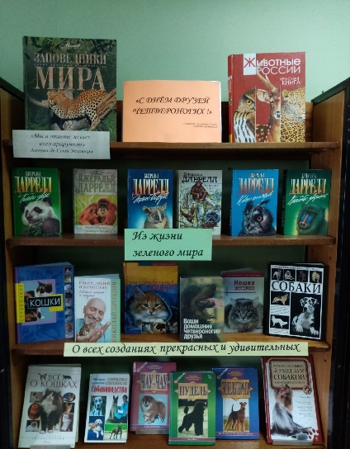
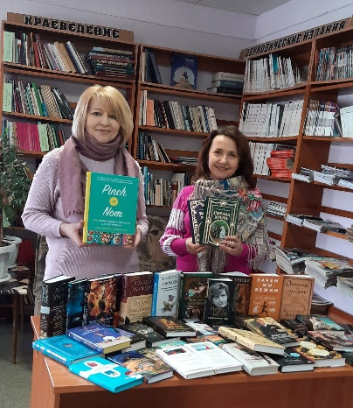
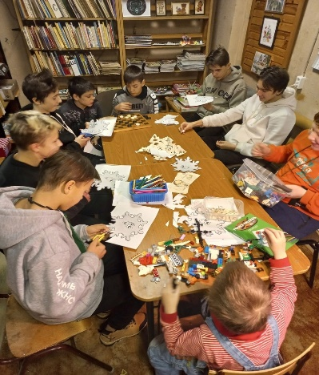
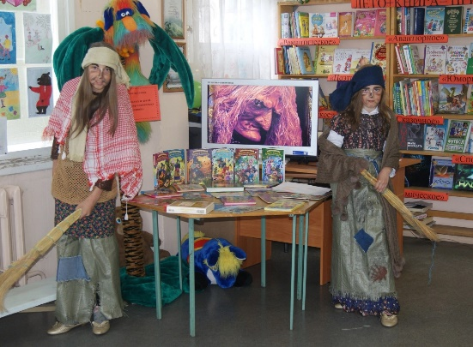
Муниципальная программа
«Развитие культуры, физической культуры и массового спорта, молодёжной политики
МО «Светогорское городское поселение»
50 594,6 тыс. рублей
актуализации сметной документации по ремонту кровли Дома культуры г. Светогорск ул. Победы д.37 – 150,0 тыс. рублей;
предоставление субсидии на иные цели приобретение фотооборудования в связи с 30-летием ЛИТО «Истоки» - 10,0 тыс. рублей;
проведение праздничных мероприятий посвященные Дням воинской славы, памятным и юбилейным датам, Дню города и Дню России – 890,0 тыс. рублей;
предоставление субсидии на выполнение муниципального задания МБУ «КСК г. Светогорска» на библиотечное, библиографическое и информационное обслуживание пользователей библиотек – 3 660,2 тыс. рублей:
- количество посещений библиотек - 42 139 чел.
- количество проведенных культурно-досуговых мероприятий – 476 ед.
- количество участников культурно-досуговых мероприятий – 14 656 чел.

Slide 23
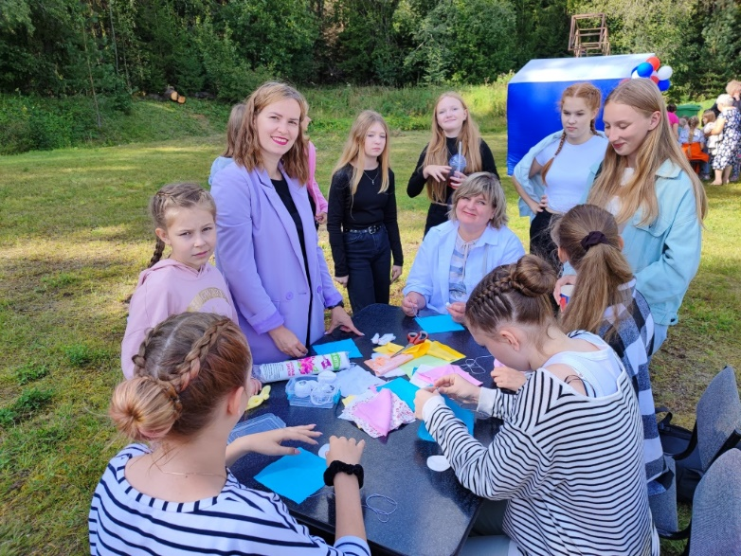
Муниципальная программа
«Развитие культуры, физической культуры и массового спорта, молодёжной политики
МО «Светогорское городское поселение»
50 594,6 тыс. рублей
предоставление субсидии на выполнение муниципального задания на сохранение целевых показателей повышения оплаты труда работников муниципальных учреждений культуры в соответствии с Указом Президента РФ от 07.05.2012 года № 567 «О мероприятиях по реализации государственной социальной политики» для выплат стимулирующего характера работникам МБУ КСК г. Светогорска муниципальных учреждений культуры и библиотек – 3 364,0 тыс. рублей
предоставление субсидии на выполнение муниципального задания МБУ «КСК г. Светогорска» на содержание (эксплуатацию) имущества, находящегося в государственной (муниципальной) собственности исполнены в сумме 11 012,8 тыс. рублей

Slide 24
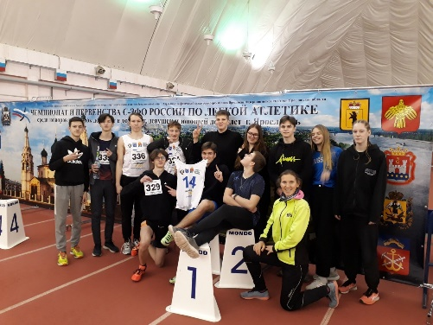
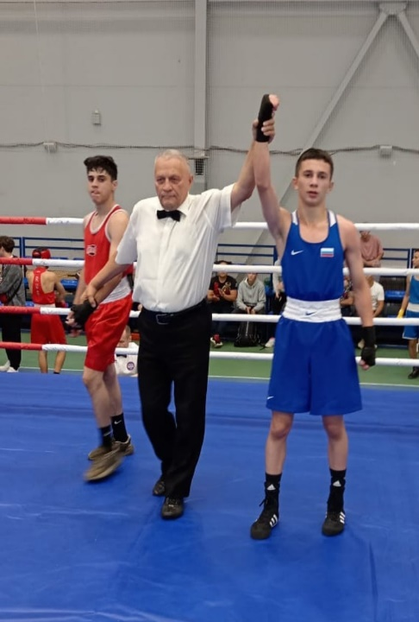
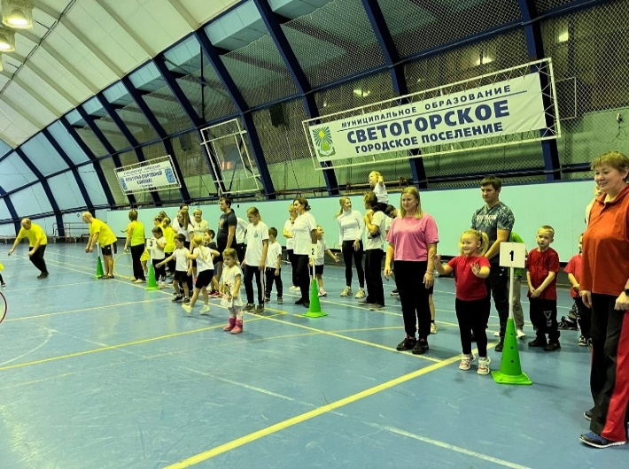
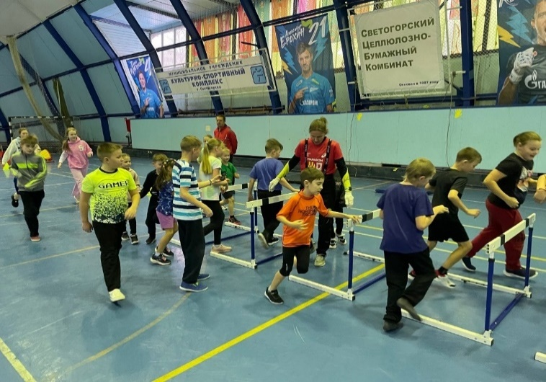
Муниципальная программа
«Развитие культуры, физической культуры и массового спорта, молодёжной политики
МО «Светогорское городское поселение»
50 594,6 тыс. рублей
предоставление субсидии на выполнение муниципального задания МБУ «КСК г. Светогорска» на проведение занятий физкультурно-спортивной направленности по месту проживания гражданин и организация и проведение официальных спортивных мероприятий – 9 444,9 тыс. рублей:
- количество групп – 14 шт.
- количество занимающихся в группах – 467 чел.
- количество мероприятий по плану - 170 ед.
- количество зрителей (физкультурно-оздоровительных) мероприятий – 6 222 чел.
проектно-изыскательные работы по объекту: Капитальный ремонт спортивной площадки по адресу: Ленинградская область, Выборгский район, д. Лосево, ул. Школьная III этап – 143,0 тыс. рублей
поставку наградной продукции для организации и проведения спортивных мероприятий (турнир «Светогорская лыжня», турниры по дзюдо, футболу, боксу, волейболу) – 50,0 тыс. рублей

Slide 25
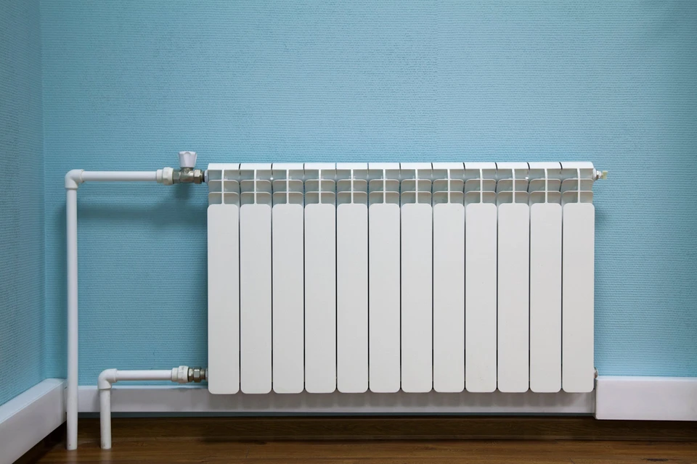
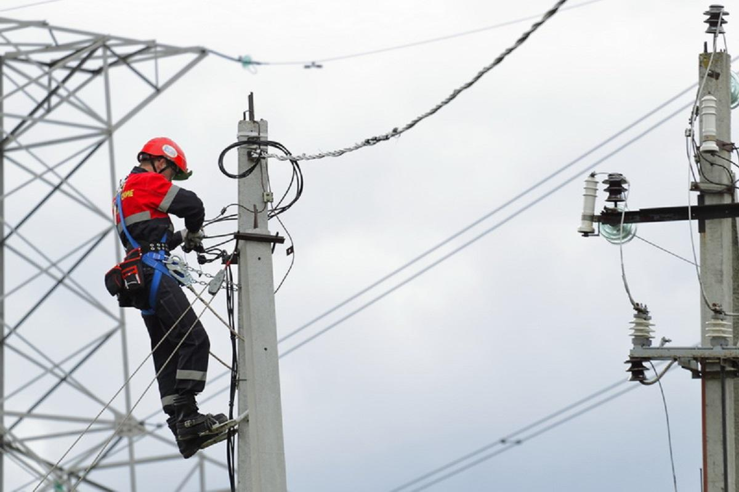
Муниципальная программа
«Управление и распоряжение муниципальным имуществом
МО «Светогорское городское поселение»
1 933,9 тыс. рублей
ремонт системы отопления нежилого помещения гп. Лесогорский, ул. Труда 5 – 218,3 тыс. рублей;
оказание услуг по техническому обслуживанию газораспределительной сети, по проведению технического обследования канализационных очистных сооружений в гп. Лесогорский, д. Лосево, лабораторные исследования воды, осуществление технологического присоединения к электрическим сетям, оплата платежей за потребляемую электроэнергию – 1 186,0 тыс. рублей;
оказание услуг по оценке рыночной стоимости, постановка на кадастровый учёт земельных участков, автомобильных дорог общего пользования местного значения, вычерчивание поэтажного плана здания и изготовление технических планов зданий в электронном виде для кадастрового учета, межевание земельного участка расположенного по адресу: Северо-Западное лесничество, Лесогорское участковое лесничество, кадастровая съёмка земельных участков – 529,6 тыс. рублей;

Slide 26
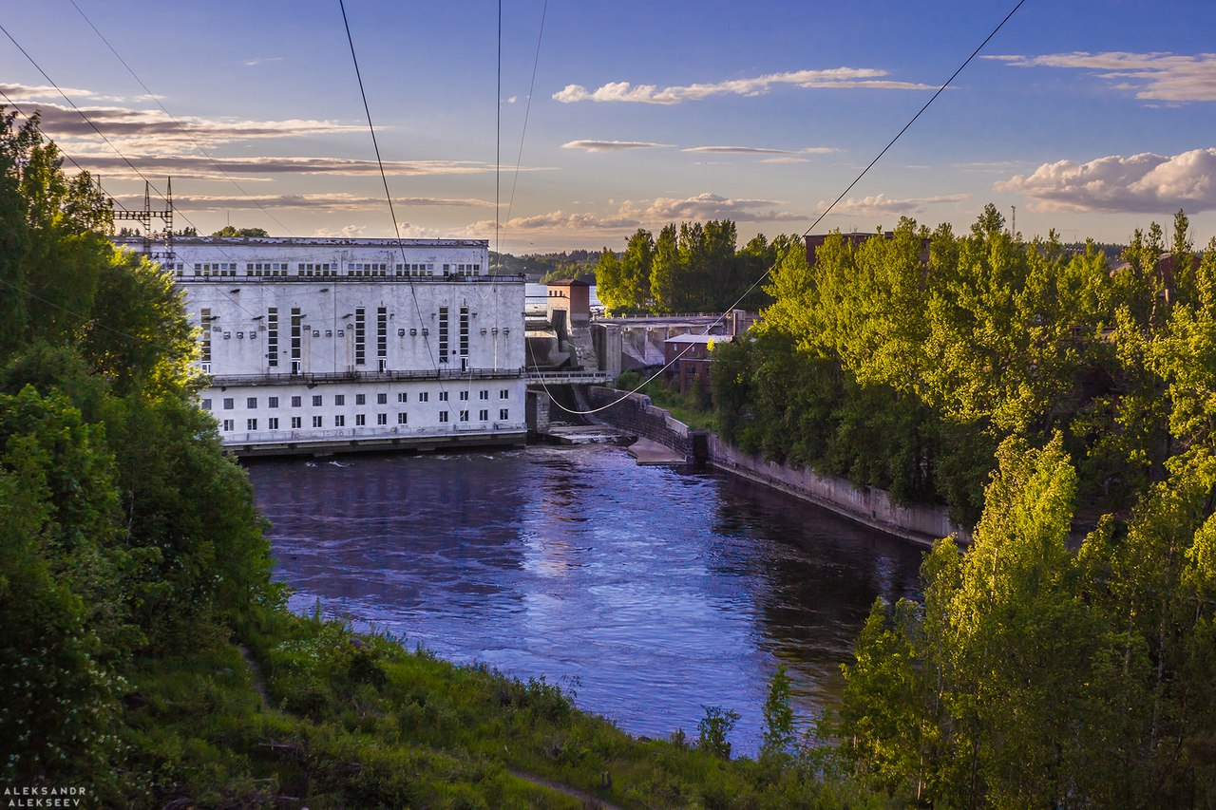
Структура расходов бюджета
МО «Светогорское городское поселение» за 2023 год

Slide 27

Непрограммные расходы | Бюджетные назначения, тыс. рублей
Функционирование высшего должностного лица субъекта Российской Федерации и муниципального образования | 2 611,5
Функционирование законодательных (представительных) органов государственной власти и представительных органов муниципальных образований | 21,9
Функционирование Правительства Российской Федерации, высших исполнительных органов субъектов Российской Федерации, местных администраций | 29 617,4
Обеспечение деятельности финансовых, налоговых и таможенных органов и органов финансового (финансово-бюджетного) надзора | 708,4
Другие общегосударственные вопросы | 21 709,8
Мобилизационная и вневойсковая подготовка | 943,7
Защита населения и территории от чрезвычайных ситуаций природного и техногенного характера, пожарная безопасность | 401,0
Другие вопросы в области национальной безопасности и правоохранительной деятельности | 335,9
Другие вопросы в области национальной экономики | 60,0
Коммунальное хозяйство | 725,7
Благоустройство | 175,1
Пенсионное обеспечение | 3 805,0
ИТОГО | 61 115,4

Slide 28
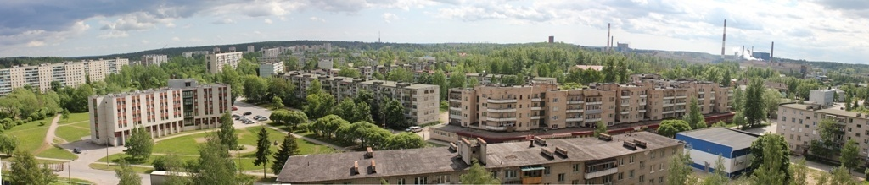

Спасибо за внимание!

Slide 29
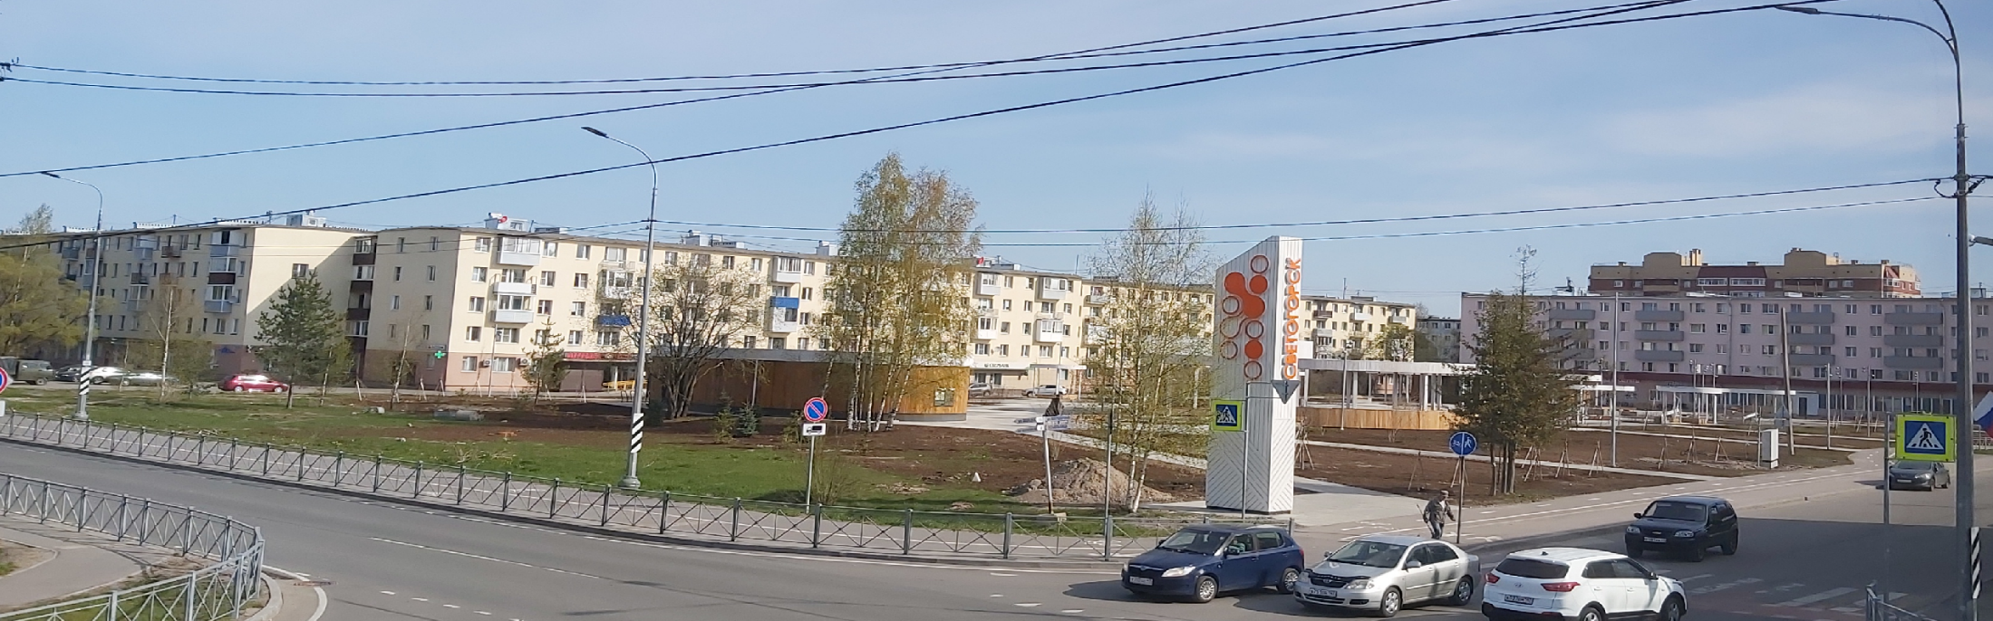
Исполнение бюджета
МО «Светогорское городское поселение»
за 2023 год

